Slide 1
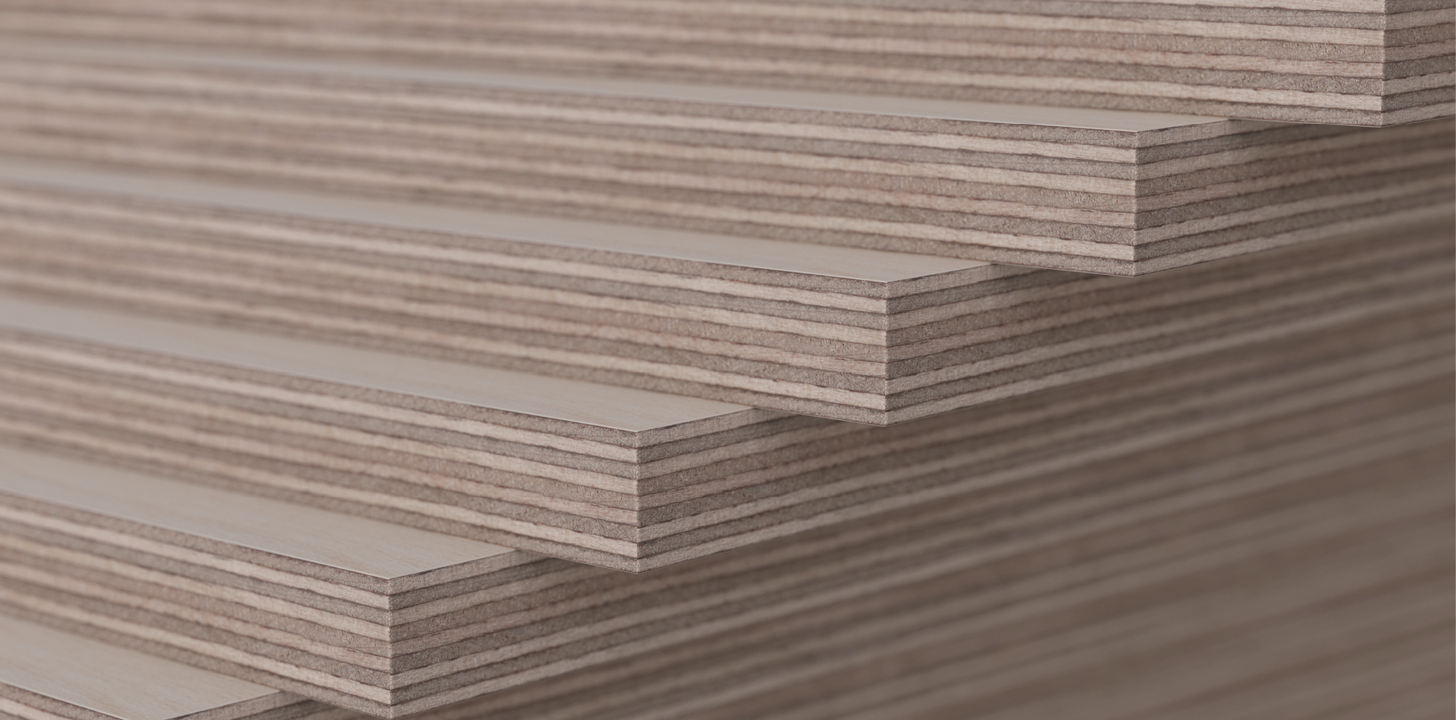
Teollinen puurakentaminen
Opetusmateriaalia teollisen puurakentamisen koulutukseen
2022

Slide 2
Aineiston alkuperä
Aineiston käyttö
Teollisen puurakentamisen oppimateriaali on tuotettu 2021-2022 Puuinfo Oy:n johtamassa hankkeessa, jossa mukana myös:
Ammattiopisto Lappia,
TTS-Työtehoseura,
Kaakkois-Suomen ammattikorkeakoulu,
Metropolia ammattikorkeakoulu,
Jyväskylän ammattikorkeakoulu,
Tampereen yliopisto sekä
Puutuoteteollisuus ry.
Hanketta on rahoittanut ympäristöministeriö.
Aineisto on tarkoitettu käyttöön teollisen puurakentamisen koulutuksessa ja opiskelussa mahdollisimman laajasti.
Aineistolla on Nimeä-JaaSamoin (CC BY-SA) -lisenssi, joka edellyttää, että aineistoa käytettäessä tekijä mainitaan asianmukaisesti ja johdannaisteoksia saa levittää vain samalla lisenssillä kuin alkuperäistä teosta.
Alkuperäinen aineisto sekä Puuinfon mahdolliset päivitykset siihen julkaistaan aoe.fi-portaalissa sekä puuinfo.fi-sivustolla.

Slide 3
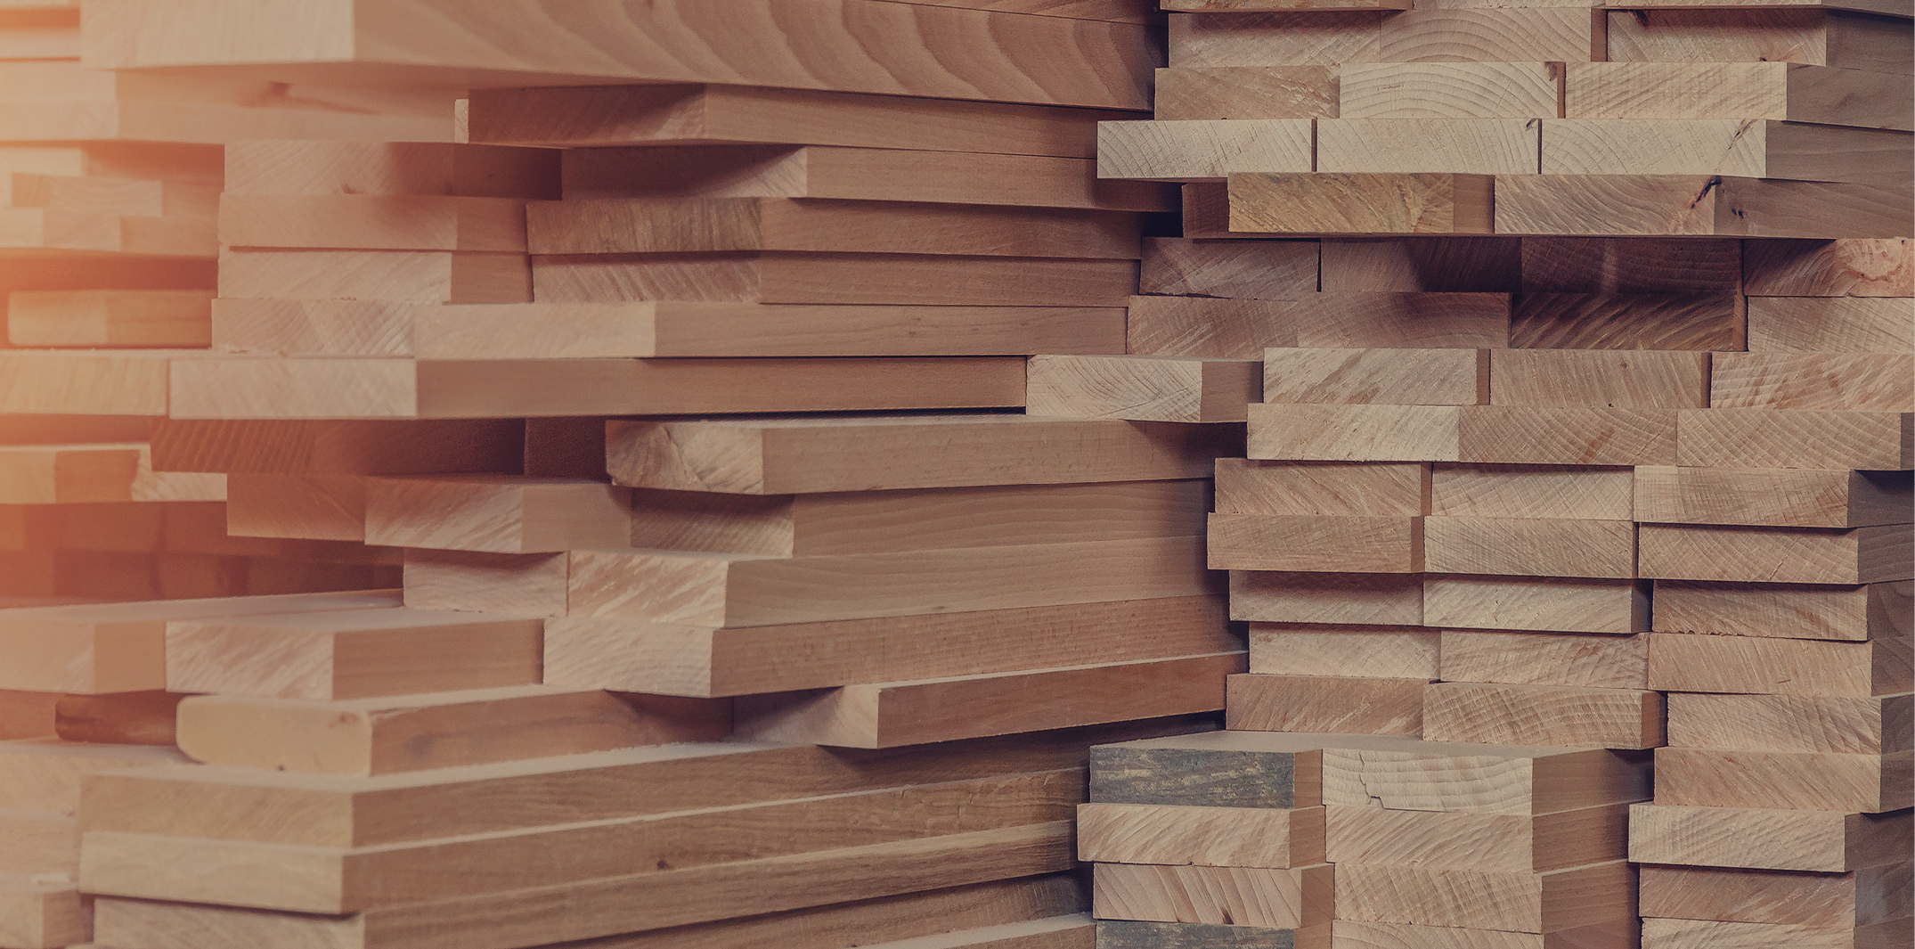
Puun pintakäsittely

Slide 4
Tekijät
Martti Mylly, Ammattiopisto Lappia
Julkaisupäivä: 10.6.2022

Slide 5
Puurakennusten pintakäsittely

Slide 6
Sisäpintojen käsittelyt
Sisätilojen puupintoja voidaan pintakäsitellä joko puun suojaamiseksi tai ulkonäkösyistä.
Puupinta suojataan auringon uv-säteilyä, likaantumista, kulutusta ja kastumista vastaan.
Puulattiat voidaan maalata, lakata, öljytä tai vahata. Käsittelyaineilla on erilaiset ominaisuudet ja ne tulee valita käyttökohteen mukaan.
Parketit, lauta- ja lankkulattiat lakataan, kun halutaan näkyvä puupinta.
Öljykäsittely kyllästää puun pintasolukon, jolloin siihen ei pääse imeytymään likaa tai kosteutta.
Vahaus on kevyt pintakäsittely, joka sävyttämättömänä muuttaa varsin vähän puun luonnollista värisävyä tai puupinnan tuntua.

Slide 7
Sisäpintojen käsittelyt
Märkätiloissa puupinta suojataan kosteudelta vastaan öljy- tai lakkatuotteilla.
Saunassa voidaan käyttää saunasuojaa, jota on nykyään mahdollista myös sävyttää lakkavärikartan sävyin.
Ns. kuultokäsittelyissä puun pintaa sävytetään, mutta sen pintakuvio jää näkyväksi.
Puupinnan kuultokäsittelyjä voidaan tehdä lakka-, öljy- tai vahatuotteilla, puunsuojilla tai kuultomaaleilla.
Petsaus on puun sävyttämistä vesi- tai liuotinohenteisilla värjäystuotteilla.
Pintakäsittelyaineen valinnassa tulee huomioida myös sen kiiltoaste; mitä kiiltävämpää se on, sen helpommin värisävyjen erot näkyvät.

Slide 8
Ulkopintojen käsittelyt
Maali suojaa puupintaa säältä sekä vähentää puun kosteusvaihtelun aiheuttamaa elämistä ja pidentää näin puurakenteen ikää.
Maalattu puutalo kestää aikaa ja säätä hyvin.
Oikein tehty, laadukas maalaus pysyy myös puhtaana liasta, säilyttää värinsä sekä pitää talon ulkonäön siistinä.
Ilman suhteellinen kosteus vaikuttaa myös puun kosteuteen.
Puu imee itseensä kosteutta tai luovuttaa sitä ympäristöönsä olosuhteista riippuen.
Puupinnat vaativat pintakäsittelyaineelta vesihöyryn läpäisevyyttä.

Slide 9
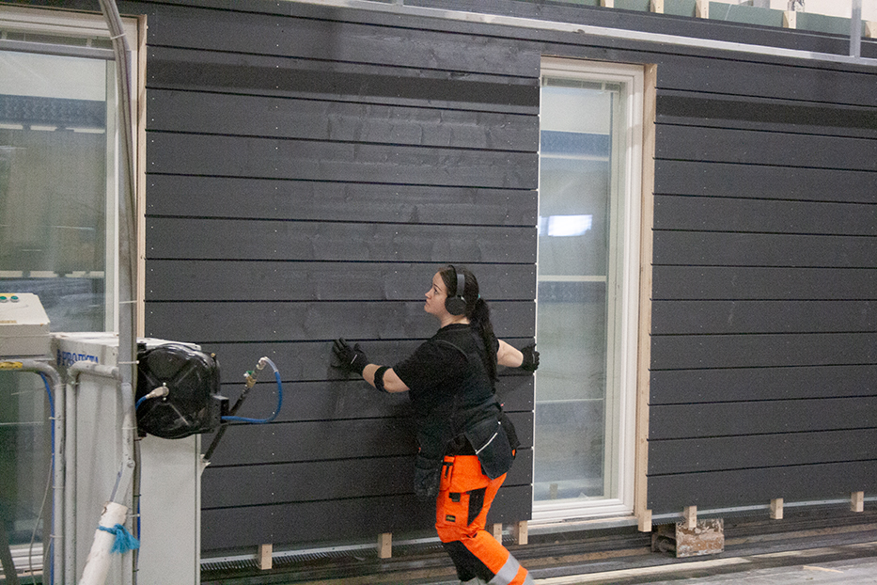
Ulkopintojen käsittelyt
Painekyllästetyn puun pintakäsittelyssä on kiinnitettävä huomiota siihen, että käsiteltävä puu on riittävän kuivaa.
Lämpökäsitelty puupinta suositellaan pintakäsiteltäväksi heti asennuksen yhteydessä.
Pintakäsittelyssä tulee kiinnittää erityistä huomiota katkaisupintojen käsittelyyn, koska puu imee kosteutta luontaisesti eniten kappaleen päistä pituussuunnassa.
Jos tuotteet käsitellään ennen asennusta, on kiinnityskohdat suojattava erikseen pintakäsittelyaineella asennuksen jälkeen.
Seinäelementti valmiiksi pintakäsiteltynä, kuva Jukkatalo Oy

Slide 10
Puurakenteiden palosuojaaminen
Palosuojatut puutuotteet vaikuttavat osaltaan erityisesti asuinkerrostalojen, julkisten rakennusten ja erilaisten toimitilojen palonkestävyyteen ja paloturvallisuusvaatimusten täyttämiseen.
Puutuotteita voidaan palosuojata erilaisin menetelmin.
Pinnoille voidaan hyväksyä yhtä pääluokkaa lievemmät vaatimukset, jos osaston käyttötarkoitukseen nähden syttymisen tai palon leviämisen vaara on tavanomaista vähäisempi.
Puun palotekninen käyttäytyminen tunnetaan hyvin. Puu syttyy 250–300 °C lämpötilassa.
Palavan puun pintaan muodostuu hiilikerros, joka hidastaa puun palamista.

Slide 11
Puurakenteiden palosuojaaminen
Puurakenne voidaan suunnitella rakenteellisesti niin, että se on suojattu koko vaaditun palonkestoajan.
Kun puutuote käsitellään palonsuoja-aineella sertifioidun menetelmän mukaan, voi sen paloluokka olla jopa B-s1,d0.
Teollisesti asennusvalmiiksi palosuojattujen puutuotteiden ja -rakenteiden käyttäminen on osa rakennuksen paloteknistä suunnittelua.
Perinteisesti palosuojaukseen on käytetty yhdisteitä, jotka sisältävät ihmisille ja ympäristölle haitallisia aineita kuten boorihappoa, booria, bromideja, formaldehydia, fosforia ja ammoniakkia.
Uuden sukupolven ympäristöystävälliset palonsuoja-aineet ovat vesipohjaisia liuoksia, jotka sisältävät mm. elintarvikekelpoisia suoloja ja erilaisia polymeerejä.

Slide 12
Märkätilojen käsittelyt

Slide 13
Märkätilojen käsittelyt
Vedeneristysmateriaalia valittaessa tulee kiinnittää huomio ennen kaikkea sen pitkäaikaiskestävyyteen.
Märkätilojen kosteusteknistä toimintaa tehostavat hyvä ilmanvaihto, lattialämmitys, riittävät lattiakaadot sekä kivirakenteiset taustaseinät.
Teollisessa puurakentamisessa märkätiloja rakennetaan valmiiksi pääosin tilaelementtijärjestelmissä.
Pientalojen pesutiloissa esiintyy erittäin runsaasti vaurioita, jotka ovat aiheutuneet tiloihin liittyvistä virheellisistä rakenteista tai rakennusvirheistä.
Kosteusvaurioita esiintyy yleisimmin vedeneristämättömissä lattioissa sekä suihkutilojen kevytrakenteisissa seinissä.

Slide 14
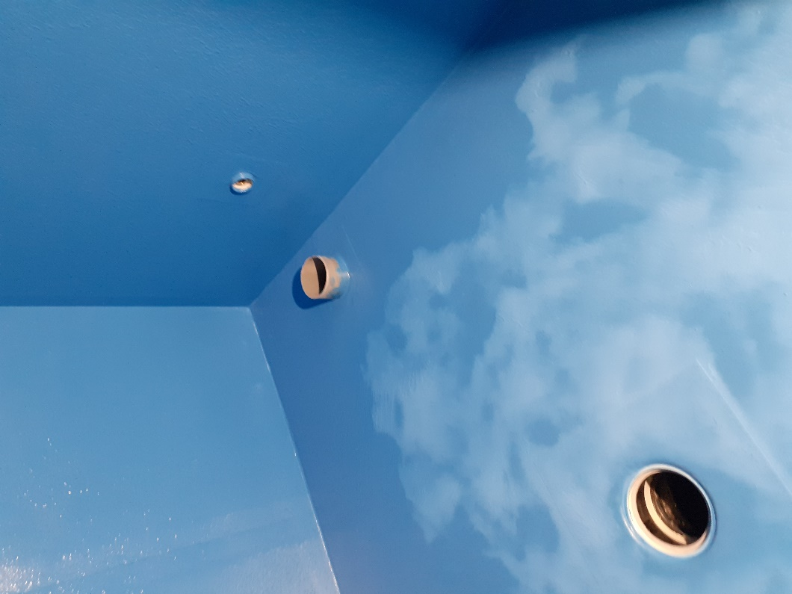
Märkätilojen käsittelyt
Vedeneristysmateriaalia valittaessa tulee kiinnittää huomio ennen kaikkea sen pitkäaikaiskestävyyteen.
Märkätilojen kosteusteknistä toimintaa tehostavat hyvä ilmanvaihto, lattialämmitys, riittävät lattiakaadot sekä kivirakenteiset taustaseinät.
Kosteusvaurioita esiintyy yleisimmin vedeneristämättömissä lattioissa sekä suihkutilojen kevytrakenteisissa seinissä.

Slide 15
Puupintojen käsittelyaineet

Slide 16
Vesiohenteiset maalit ja lakat
Vesiohenteiset maalit ja lakat soveltuvat rakennusmaalaukseen ja sisäkäyttöön (seinät ja katot).
Maalaus suojaa puupintaa säältä sekä vähentää puun kosteusvaihtelun aiheuttamaa elämistä ja pidentää näin puurakenteen ikää.
Oikein tehty, laadukas maalaus pysyy puhtaana liasta ja säilyttää värinsä sekä pitää rakennuksen ulkonäön siistinä.
Nykyään pintamaalina käytetään pääasiassa akrylaattimaalia.
Nykyaikaiset akrylaattimaalit ovat vesihöyryä läpäiseviä niiden mikrohuokoisuuden vuoksi.

Slide 17
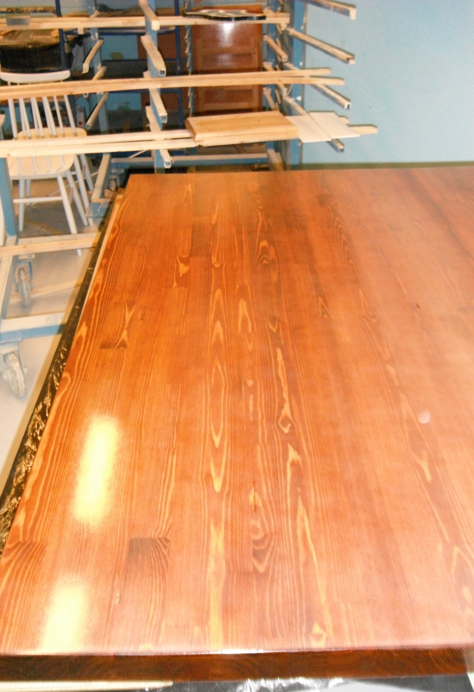
Lakat
Lakat ovat pintakäsittelyaineita, jotka alustalle levitettäessä muodostavat alustaan tarttuvan, läpinäkyvän kalvon.
Ne erotetaan toisistaan sideainetta ilmaisevalla etuliitteellä.
Alkydilakkoja käytetään sisätiloissa ja erilaisten puupintojen lakkaukseen.
Niistä löytyy eri kiiltoasteita: himmeä, puolihimmeä, puolikiiltävä ja kiiltävä.
Työvälineinä käytetään sivellintä, telaa tai ruiskua.

Slide 18
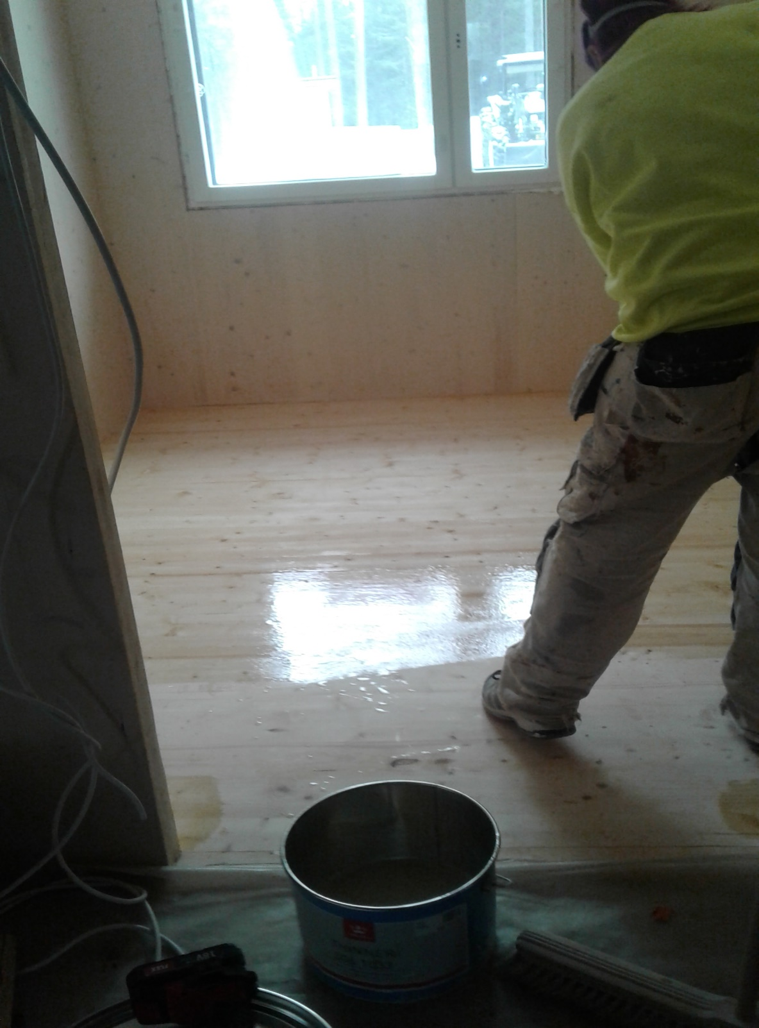
Reaktiolakat eli epoksilakat
Reaktiolakat ovat joko yksi- tai kaksikomponenttisia.
Niistä löytyy eri kiiltoasteita: himmeä, puolikiiltävä ja kiiltävä.
Käyttökohteena niillä on teollisessa puurakentamisessa mm. parkettien ja puulattioiden lakkaukset.

Slide 19
Kuullotteet
Hirsipinnan käsittelyyn suositellaan talomaalin sijasta kuullotetta tai peittosuojaa.
Syy on sekä ulkonäöllinen että rakenteellinen.
Massiivihirren kosteusvaihtelu on huomattavasti suurempi kuin puupaneelin, joten hirren pintaan suositellaan ohuempaa ja vesihöyryä läpäisevämpää suojakäsittelyä.
Lisäksi väri suojaa puuta auringon poltteelta ja harmaannuttavalta vaikutukselta.
Kuullotteet sopivat hyvin hirsipinnoille ja niiden huoltokäsittely on helppoa.

Slide 20
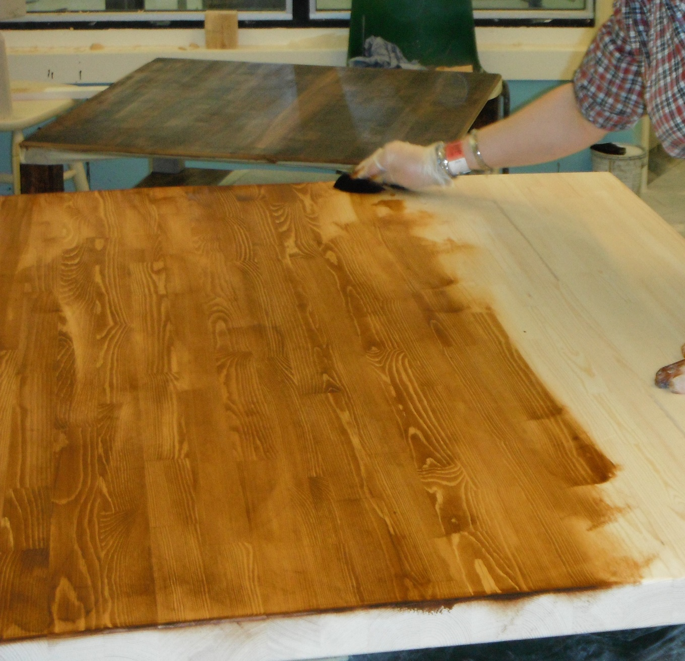
Petsit
Petsaus on puun värjäämistä niin, että puun syykuviointi jää näkyviin.
Siinä ei ole sideainetta, joten petsit eivät suojaa puuta vaan antavat vain värin.
Petsit eivät tartu esim. liiman tai rasvan päälle.
Työvälineinä käytetään sivellintä, rättiä, vaahtomuovia tai ruiskua.
Petsit soveltuvat sisätilojen puupinnoille esimerkiksi panelointien värjäämiseen.

Slide 21
Puunsuojat
Öljypohjaisissa aineissa pigmentit antavat myös suojaa auringon kellastavaa vaikutusta vastaan.
Värittömät tai hennon valkoiset pintakäsittelyt säilyttävät puun luonnollisen ilmeen, mutta tarjoavat vain vähäistä suojaa auringon UV-säteitä vastaan.
Puunsuoja-aineet ja puuöljyt sisältävät kasvispohjaisia öljyjä, jotka kelpaavat hyvin ravinnoksi home- ja lahosienille.
Käsiteltäessä puuta veden ja kasvisöljyn seoksella, niin home- ja lahoitiöt saavat niistä ravintoa.
Tämän johdosta näissä aineissa tarvitaan niitä tuhoavia myrkkyjä, jotka estävät mm. homehtumista, lahoamista ja sinistymistä.

Slide 22
Puupintojen käsittelyn esivalmistelut

Slide 23
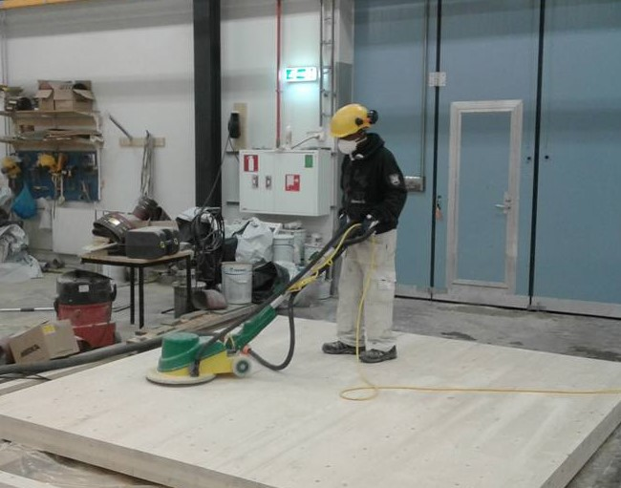
Puupinnan hiominen
Puuta hiotaan aina puunsyiden suuntaisesti. Hionnan tulee olla kauttaaltaan tasaista, eikä pintaan saa jäädä pysäytysjälkiä.
Puuta ei kastella enempää, eikä hiontapölyn poistoon käytetä vettä.
Hiontapölyn puhdistukseen käytetään harjaa tai rakennusimuria.
Massiivipuuta ei voi herkästi hioa puhki, mutta viilun ja parketin hionnassa kannattaa tarkistaa, paljonko niissä on hiontavaraa.

Slide 24
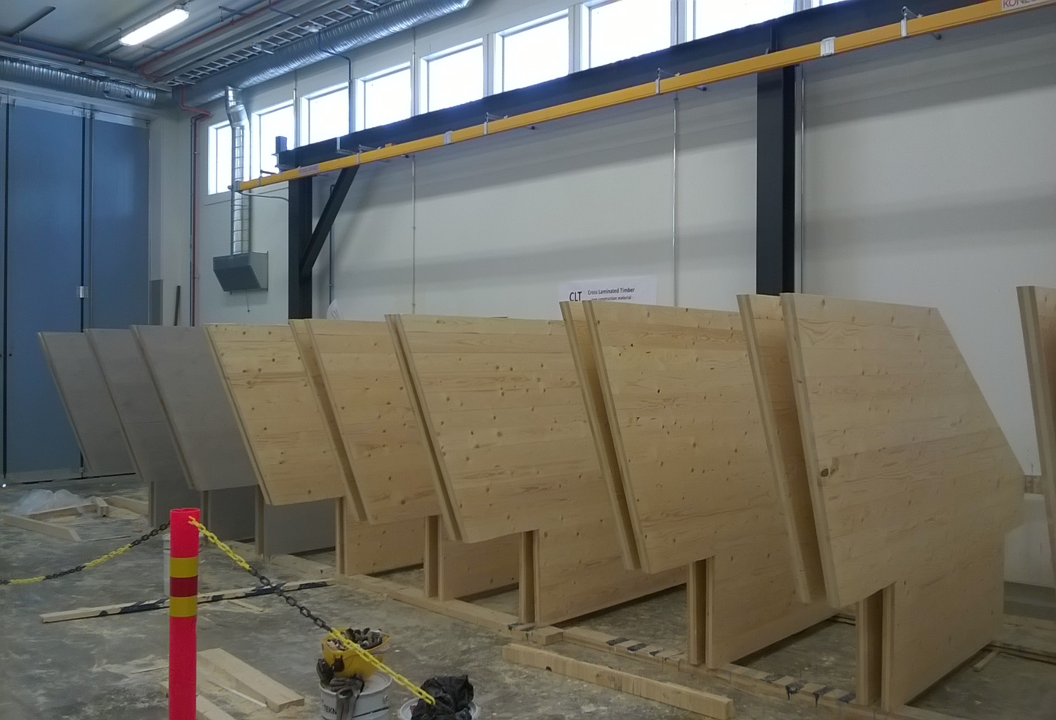
Pohjustus
Alustan huolellinen esikäsittely ennen maalausta parantaa pintamaalin tarttuvuutta ja kestävyyttä.
Pintakäsittely kannattaa tehdä mahdollisimman varhaisessa vaiheessa.
Pohjustus estää veden imeytymistä puuhun ja tekee siitä hyvän maalausalustan.
Useimmissa pohjusteissa on mukana myös homekäsittely, joten erillistä homekäsittelyä ei tarvita.
Puun lopullinen pintakäsittely on syytä suorittaa mahdollisimman pian.

Slide 25
Puupintojen käsittelymenetelmät

Slide 26
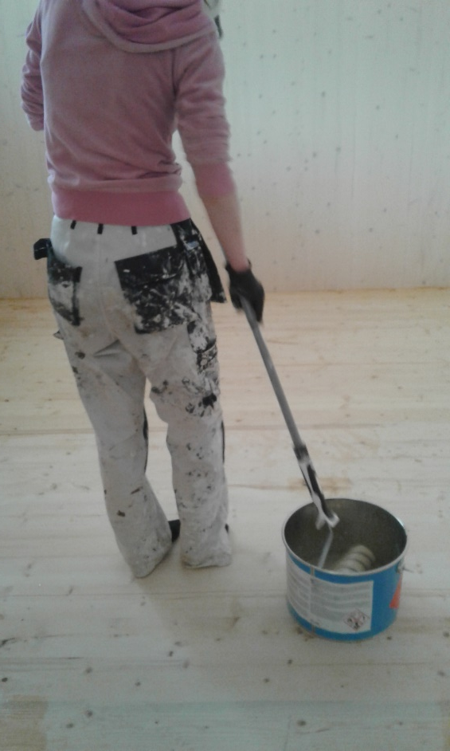
Tela- ja sivellinlevitys
Maalin levitys telalla tai siveltimellä on joissakin tapauksissa toimivin vaihtoehto.
Telalla ja siveltimellä päästään helpommin sellaisiin kohtiin, joihin ruiskulla ei saada maalia.
Tela- ja sivellinmaalaus on usein ruiskumaalausta täydentävä levitysmenetelmä, esimerkiksi reunojen vahvistusmaalauksessa sekä kapeiden rakojen, sisäkulmien ja kolojen maalauksessa.
Maali saadaan tunkeutumaan maalattavan pinnan huokosiin.
Tela- ja sivellinlevityksessä myös kohteen maalaamattomiksi jäävien osien suojaustarve on vähäinen.

Slide 27
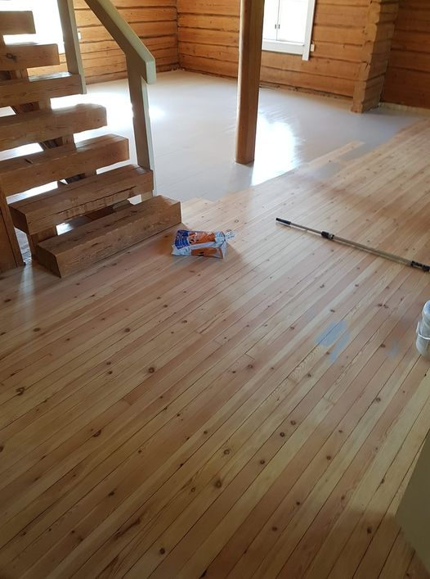
Tela- ja sivellinlevitys
Telamaalaus on sivelyä nopeampaa.
Telalla saatava kalvopaksuus riippuu nukan pituudesta; pitkällä nukalla saadaan paksuja, mutta epätasaisia kalvoja.
Telat voivat jättää ns. ”variksenjalkoja”, jos maalikalvo on liian paksu tai nukka on liian pitkää.
Telalla levitettävällä maalilla on oltava hyvät tasoittumisominaisuudet.
Nopeasti kuivuvat ja asettuvat maalit ovat sopimattomia.
Hitaasti kuivuvat, esimerkiksi alkydimaalit, ovat sopivia.

Slide 28
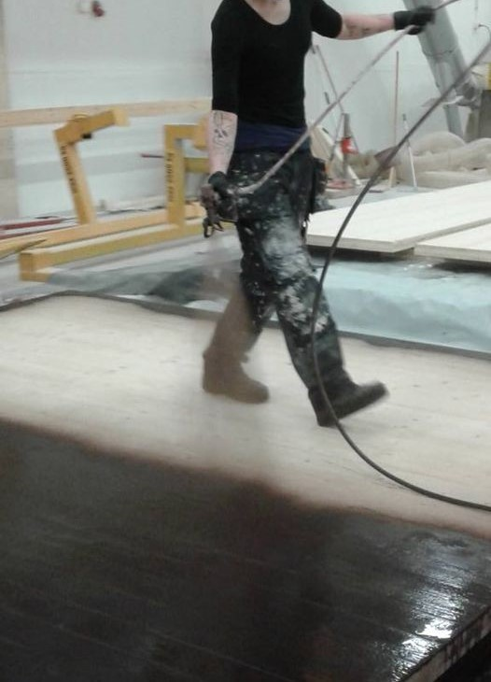
Ruiskumaalaus
Ruiskumaalaus on yhä suositumpi maalaustekniikka niin talon julkisivuja kuin sisäpintojakin käsiteltäessä.
Ylivoimaisin ruiskumaalauksen hyöty on tietysti sen nopeus verrattuna perinteisempiin tela- ja sivellintekniikkoihin.
Ruiskumaalaus on tekniikkana pensseli- ja telamaalausta selvästi haastavampi.
Vääränlainen tekniikka tekee pinnasta helposti epätasaisen ja laikukkaan tai jättää näkyville selkeitä valumajälkiä.

